Slide 1
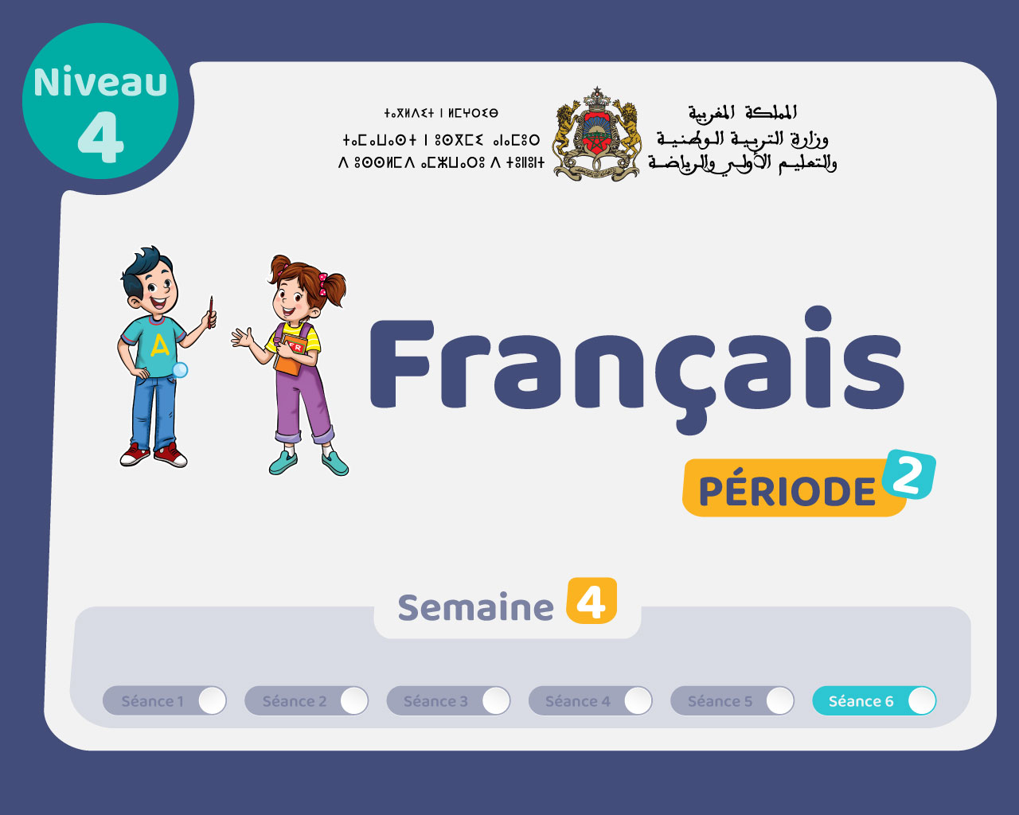

Slide 2
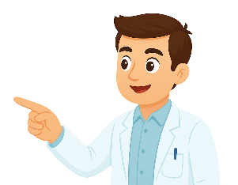
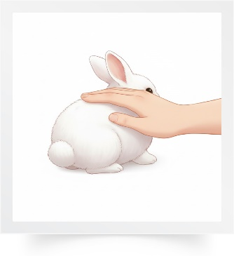
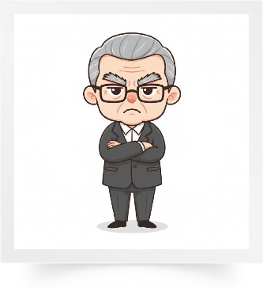
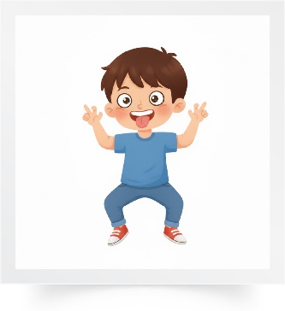
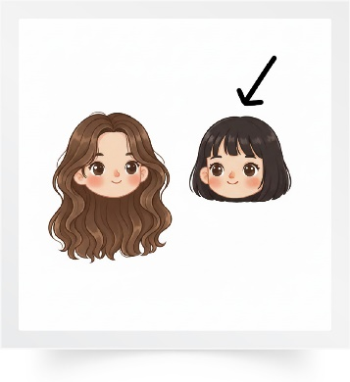
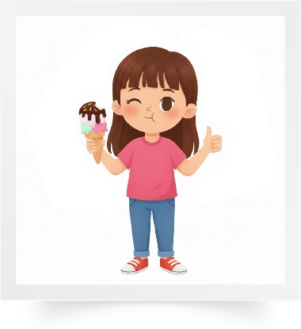
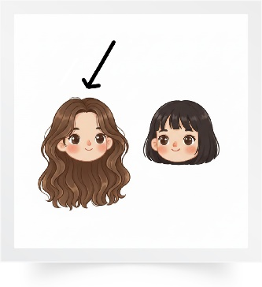
Répétons ensemble : Lisse – Sévère – Drôle – Long – Court – Délicieux.
Lisse
Sévère
Drôle
Long
Court
Délicieux

Slide 3
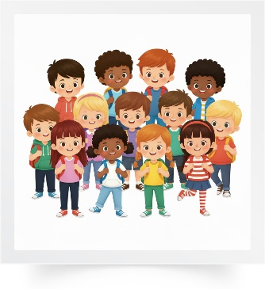
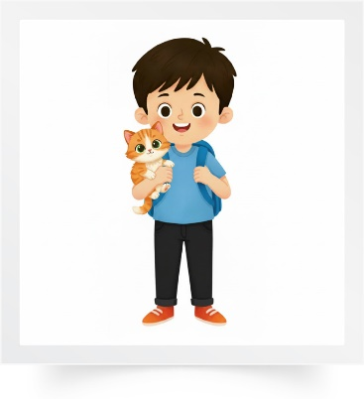
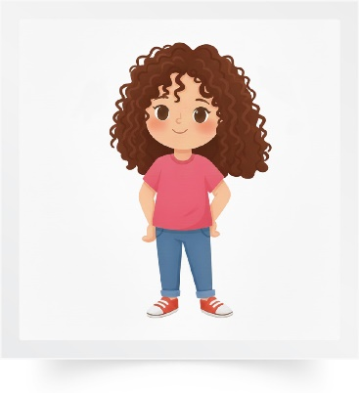
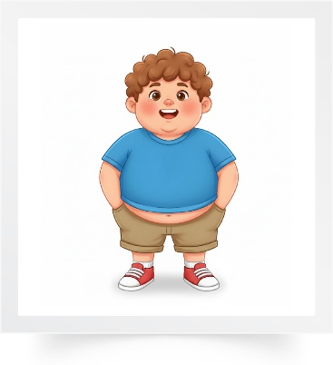
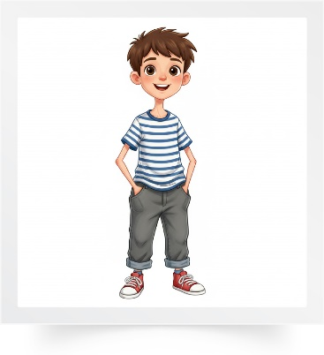
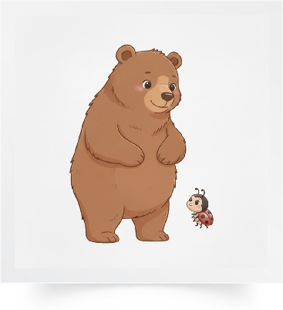
Répétons ensemble : Ensemble – Gentil – Bouclé - Gros – Maigre - Grand.
Ensemble
Gentil
Bouclé
Gros
Maigre
Grand

Slide 4
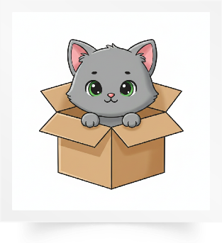
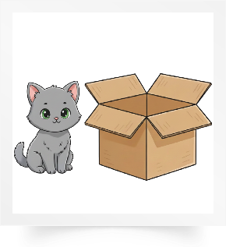
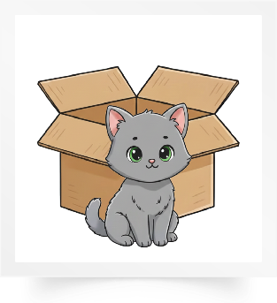
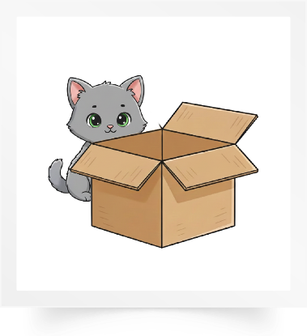
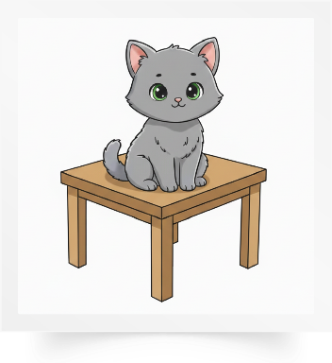
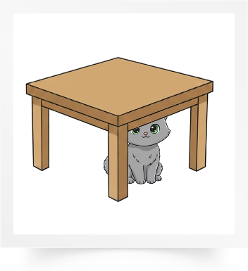
Répétons ensemble : À l’intérieur – À l’ extérieur – Devant – Derrière – Au-dessus
- Au-dessous.
À l’intérieur
À l’ extérieur
Devant
Derrière
Au-dessus
Au-dessous

Slide 5
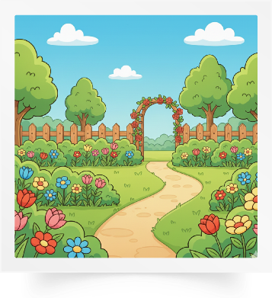
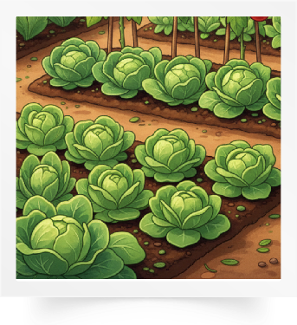
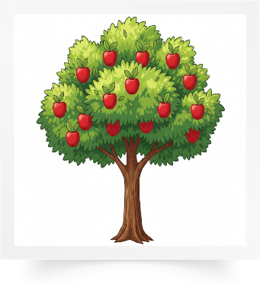
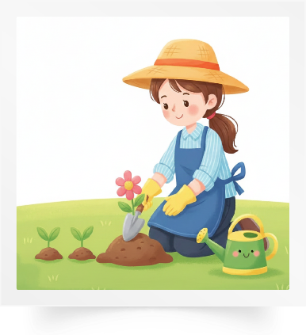
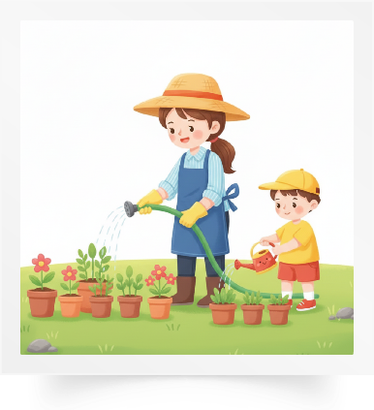
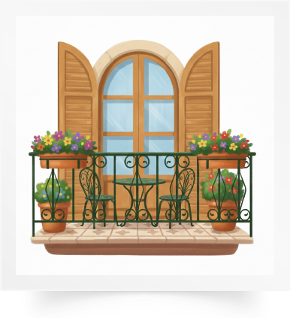
Répétons ensemble : Le jardin – Un potager – Un arbre fruitier - Planter - Arroser
– Une terrasse.
Le jardin
Un potager
Un arbre fruitier
Planter
Arroser
Une terrasse

Slide 6
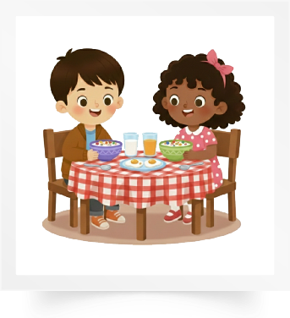
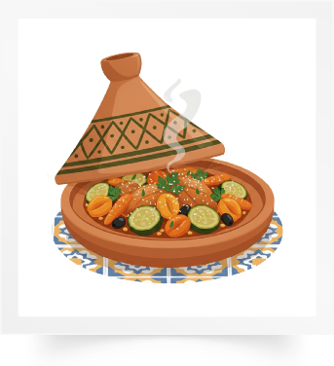
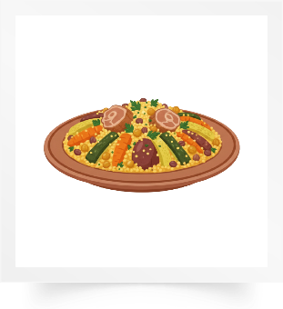
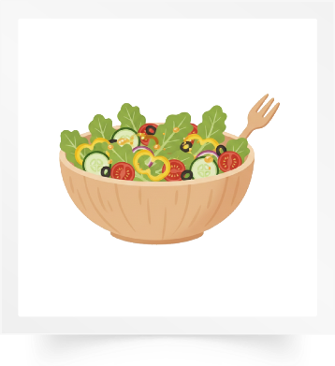
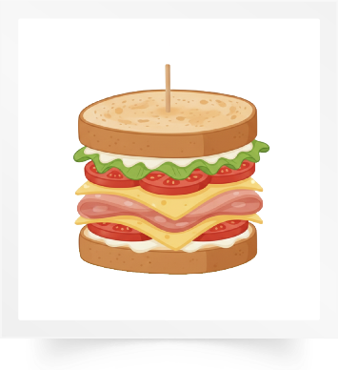
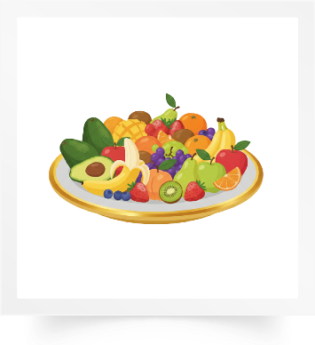
Répétons ensemble : Le repas - Le tagine - Le couscous - Une salade - Le sandwich
- Le dessert.
Le repas
Le tagine
Le couscous
Une salade
Le sandwich
Le dessert

Slide 7
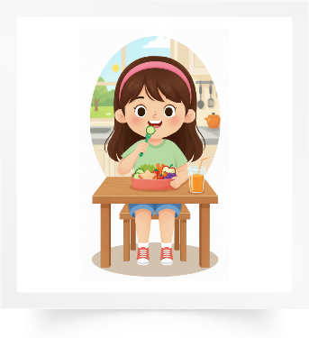
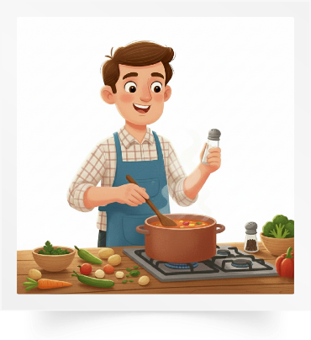
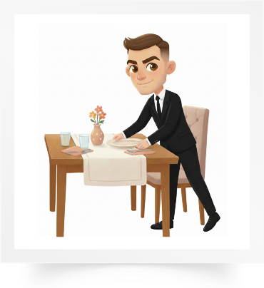
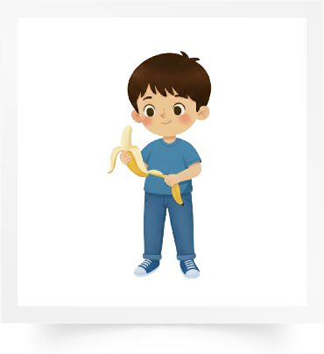
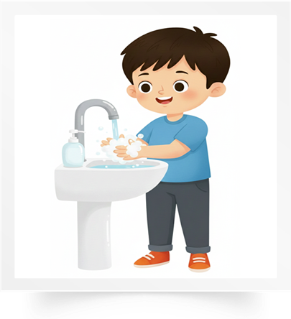
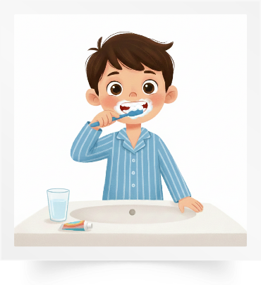
Répétons ensemble : Un déjeuner - Préparer - Mettre la table - Éplucher
- Se laver les mains - Se brosser les dents.
Un déjeuner
Préparer
Mettre la table
Éplucher
Se laver
les mains
Se brosser
les dents

Slide 8


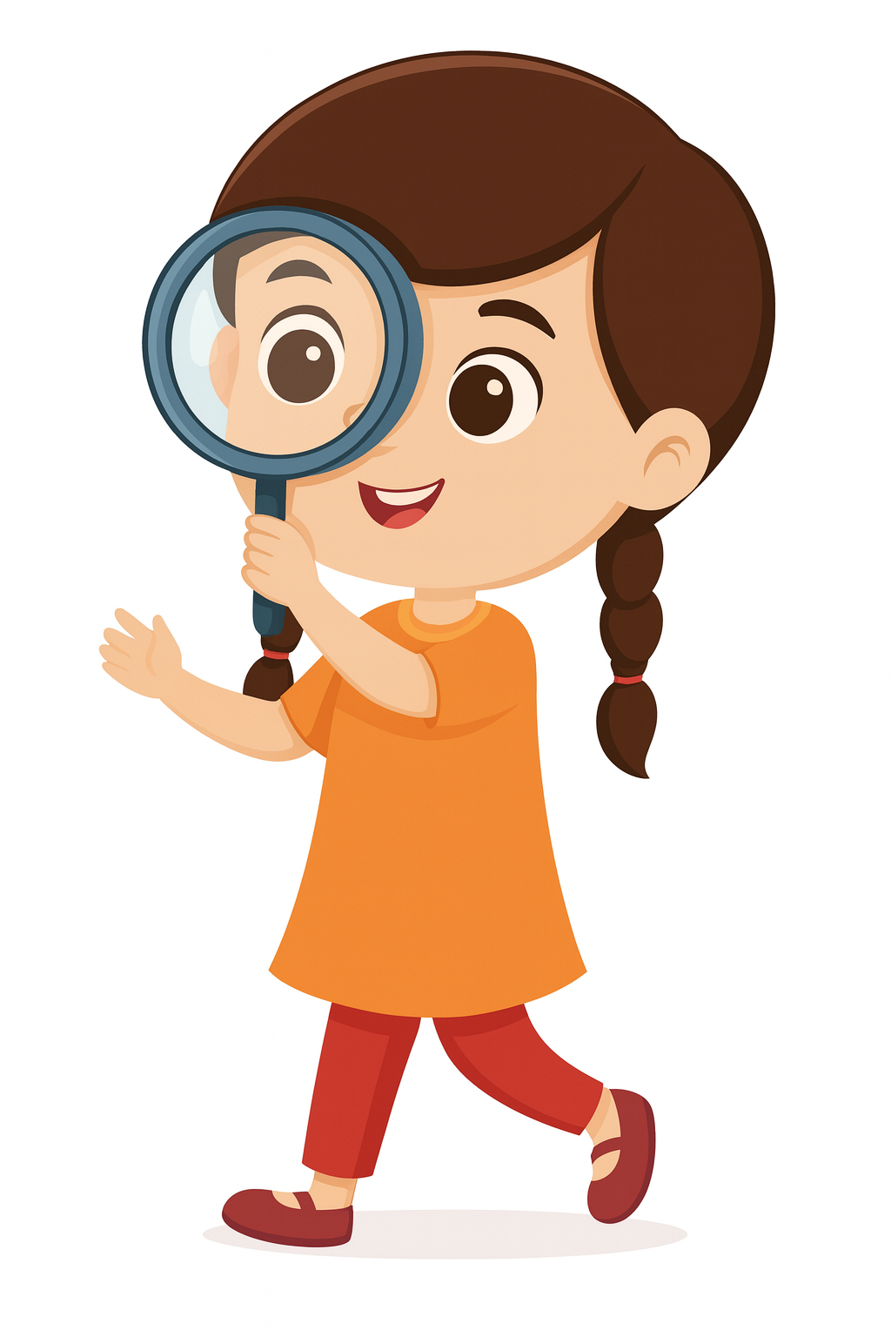
Nous allons jouer au jeu des mots invisibles.
Jeu des mots invisibles.

Slide 9
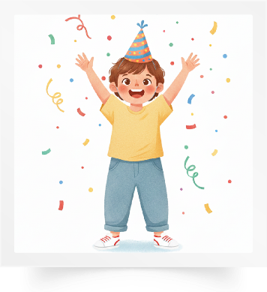
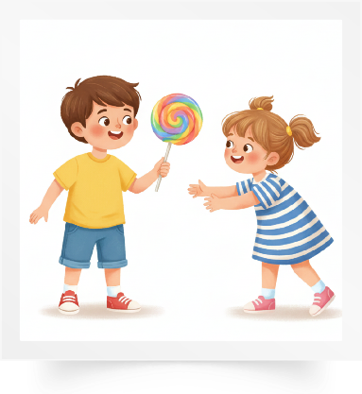
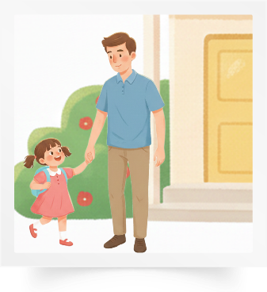

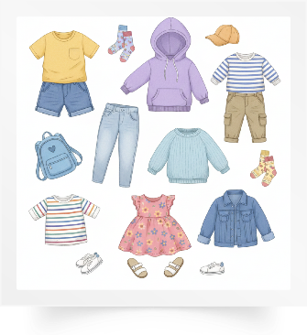
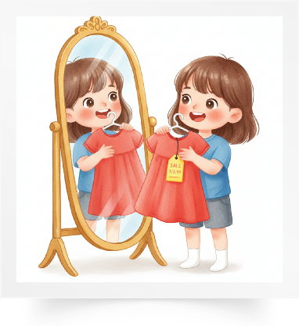
Observez bien les images. Je vais masquer deux images. Qui veut expliquer la consigne en arabe ?

Slide 10
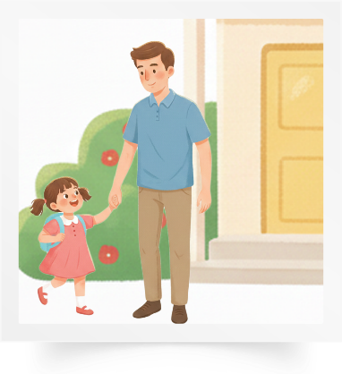
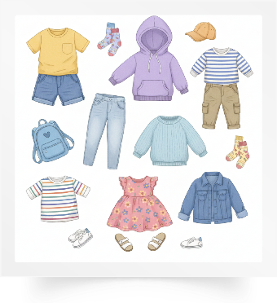
Quelles sont les images qui manquent ?
?
?

Slide 11

Les deux images qui manquent sont : célébrer – La fête de l’Aïd .

Slide 12

Nous allons jouer au jeu des mots qui bougent.
Jeu des mots qui bougent

Slide 13

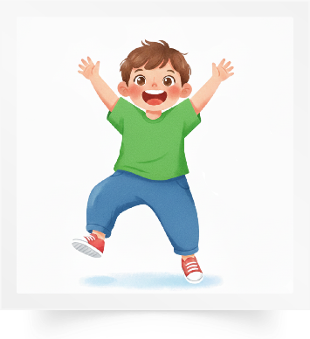
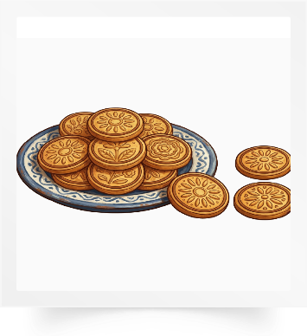
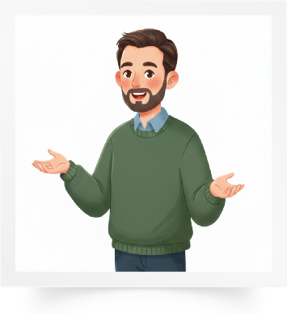
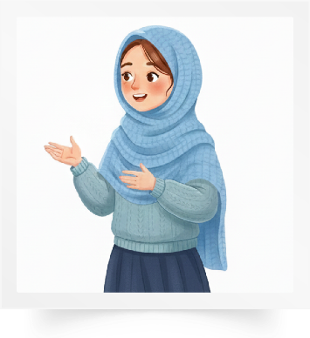


Observez bien. Je vais faire bouger 2 images. Qui veut expliquer la consigne en arabe ?

Slide 14
Quels sont les deux mots qui ont bougé ?

Slide 15
Les deux mots qui ont bougé sont : les gâteaux marocains – La tante.

Slide 16
Maintenant nous allons faire de la lecture. Qui veut lire ce paragraphe ?
Je m’appelle Sara. Aujourd’hui, c’est la fête de l’Aïd. Nous mettons nos habits neufs pour se préparer à la fête.
Nous commençons la journée en rendant visite à mes grands-parents. Quand nous arrivons, mes cousines et mes cousins sont déjà présents, bien habillés et souriants.

Slide 17
Qui veut expliquer ce paragraphe dans sa langue ?
Je m’appelle Sara. Aujourd’hui, c’est la fête de l’Aïd. Nous mettons nos habits neufs pour se préparer à la fête.
Nous commençons la journée en rendant visite à mes grands-parents. Quand nous arrivons, mes cousines et mes cousins sont déjà présents, bien habillés et souriants.

Slide 18
Qui veut lire la question et y répondre ?
Par quoi la famille de Sara commence la journée ?
Je m’appelle Sara. Aujourd’hui, c’est la fête de l’Aïd. Nous mettons nos habits neufs pour se préparer à la fête.
Nous commençons la journée en rendant visite à mes grands-parents. Quand nous arrivons, mes cousines et mes cousins sont déjà présents, bien habillés et souriants.

Slide 19
La réponse est : nous commençons la journée en rendant visite à mes grands-parents.
Par quoi la famille de Sara commence la journée ?
Je m’appelle Sara. Aujourd’hui, c’est la fête de l’Aïd. Nous mettons nos habits neufs pour se préparer à la fête.
Nous commençons la journée en rendant visite à mes grands-parents. Quand nous arrivons, mes cousines et mes cousins sont déjà présents, bien habillés et souriants.

Slide 20
Qui veut lire ce paragraphe ?
Sur la table, on trouve des gâteaux traditionnels, des crêpes au miel, du thé chaud et des jus de fruits. Après un moment, mes oncles, mes tantes et leurs enfants viennent célébrer l’Aïd chez nous.

Slide 21
Qui veut expliquer ce paragraphe dans sa langue ?
Sur la table, on trouve des gâteaux traditionnels, des crêpes au miel, du thé chaud et des jus de fruits. Après un moment, mes oncles, mes tantes et leurs enfants viennent célébrer l’Aïd chez nous.

Slide 22
Qui veut lire la question et y répondre ?
Qu’est-ce qu’il y a sur la table ?
Sur la table, on trouve des gâteaux traditionnels, des crêpes au miel, du thé chaud et des jus de fruits. Après un moment, mes oncles, mes tantes et leurs enfants viennent célébrer l’Aïd chez nous.

Slide 23
La réponse est : sur la table, on trouve des gâteaux traditionnels, des crêpes au miel, du thé chaud et des jus de fruits.
Qu’est-ce qu’il y a sur la table ?
Sur la table, on trouve des gâteaux traditionnels, des crêpes au miel, du thé chaud et des jus de fruits. Après un moment, mes oncles, mes tantes et leurs enfants viennent célébrer l’Aïd chez nous.

Slide 24

Prenez vos cahiers.

Slide 25
Ces mots sont en désordre. Écrivez sur vos cahiers une phrase correcte à partir de ces mots.
célèbrent
la fête
mes cousins

Slide 26

Qui veut lire sa phrase ?

Slide 27

Corrigez. Je n’oublie pas la majuscule au début de la phrase et le point à la fin.
Mes cousins célèbrent la fête.

Slide 28
Écrivez sur vos cahiers une phrase correcte en utilisant ces mots. Attention, il faut ajouter d’autres mots pour obtenir une phrase correcte.
mangeons – gâteaux

Slide 29
Qui veut lire sa phrase ?

Slide 30
Corrigez. Une phrase correcte est : Nous mangeons des gâteaux marocains.
Je n’oublie pas la majuscule au début de la phrase et le point à la fin.
Nous mangeons des gâteaux marocains.

Slide 31

Maintenant, c’est l’activité des questions en rafales. Je vais désigner des élèves au hasard pour répondre. Tenez-vous prêts.
?
?
?

Slide 32

Comment tu t’appelles ?
?
Comment tu t’appelles ?

Slide 33
Quel âge as-tu ?
?
Quel âge as-tu ?

Slide 34
Tu as un frère ou une sœur ?
?
Tu as un frère ou une sœur ?

Slide 35
Comment est ton frère ?
?
Comment est ton frère ?

Slide 36
Tu as des grands-parents ?
?
Tu as des grands-parents ?

Slide 37

Qu’est-ce que tu aimes manger ?
?
Qu’est-ce que tu aimes manger ?

Slide 38
Qu’est-ce que tu dois faire avant le repas ?
?
Qu’est-ce que tu dois faire avant le repas ?

Slide 39
Qu’est-ce que tu dois faire après le repas ?
?
Qu’est-ce que tu dois faire après le repas ?

Slide 40
Qui va venir à la fête ?
?
Qui va venir à la fête ?

Slide 41
Que portent tes cousins à la fête ?
?
Que portent tes cousins à la fête ?

Slide 42
Qu’est-ce que tu dois faire avant le repas ?
?
Comment sont tes cousins ?

Slide 43



Plan de la séance 6
Réservé à l’enseignant (e)
Vocabulaire.
Lire un texte.
Écrire des mots et des phrases.
Répondre à des questions en rafales.
2. Lecture offerte
Le visiteur du jardin.

Slide 44

Nous avons déjà vu le troisième épisode de l’histoire « le visiteur du jardin» . Qui veut nous rappeler ce qu’on a vu ? En français ou dans votre langue.

Slide 45

On va regarder le troisième épisode une nouvelle fois. Après, on verra le quatrième épisode de cette histoire. Soyez attentifs.

Slide 46



Lecture de la vidéo.

Slide 47

Maintenant, nous allons découvrir le quatrième et dernier épisode de l’histoire « Le visiteur du jardin" . Est-ce que vous êtes prêts ? Ecoutez bien.

Slide 48
Lecture de la vidéo.

Slide 49

Nous allons écouter l’histoire une deuxième fois. Soyez attentifs.

Slide 50
Lecture de la vidéo.

Slide 51

Que porte la famille le jour de l’Aïd ? Qui veut répondre ?

Slide 52
Des habits neufs, des chaussures propres et met un parfum léger.
Des habits neufs, des chaussures propres et met un parfum léger.

Slide 53

Que pose la maman sur la table ? Qui veut répondre ?

Slide 54
La maman pose des gâteaux marocains sur la table.
La maman pose des gâteaux marocains sur la table.

Slide 55

Qui va venir à la fête ? Qui veut répondre ?

Slide 56
La tante de Samir, son oncle, son cousin et sa cousine.
La tante de Samir, son oncle, son cousin et sa cousine.

Slide 57

Que voient les enfants dans le jardin ? Qui veut répondre ?

Slide 58
Ils voient de nouvelles traces plus claires.
Ils voient de nouvelles traces plus claires.

Slide 59

Où avance Yassmine doucement ? Qui veut répondre ?

Slide 60
Yassmine avance doucement vers un gros pot de fleurs.
Yasmine avance doucement vers un gros pot de fleurs.

Slide 61

Que trouve Yasmine derrière le pot de fleurs ? Qui veut répondre ?

Slide 62
Elle trouve un petit hérisson.
Elle trouve un petit hérisson.

Slide 63

Que dit Samir ? Qui veut répondre ?

Slide 64
Il est gentil. Il vient juste chercher un peu de nourriture.
Il est gentil. Il vient juste chercher un peu de nourriture.

Slide 65

Que dit la maman ? Qui veut répondre ?

Slide 66
On va célébrer l’Aïd avec un nouveau voisin du jardin.
On va célébrer l’Aïd avec un nouveau voisin du jardin.

Slide 67

Comment Samir va appeler le hérisson et pourquoi ? Qui veut répondre ?

Slide 68
Il va l’appeler Picot parce qu’il pique.
Il va l’appeler Picot parce qu’il pique.

Slide 69

Cet histoire est terminée. A la semaine prochaine avec une nouvelle histoire.

Slide 70

A la maison, écrivez trois phrases que vous avez entendues dans le troisième épisode de l’histoire « Le visiteur du jardin ».

Slide 71


La séance d’aujourd’hui est terminée. A bientôt.

